Slide 1
История одного слова
Подготовила:
ученица 6 «А» класса
Мурина Анастасия

Slide 2
Солнце
Толковый словарь Ожегова.
- гимнастическое упражнение - вращение тела вокруг перекладины (Крутиться солнцем.)
- свет, тепло, излучаемые этим светилом (В комнате много солнца.)
- небесное светило - раскаленное плазменное тело шарообразной формы, вокруг которого обращается Земля и другие планеты (Солнце - звезда-карлик.)
- раскрой одежды в виде круга (Юбка солнце.)
- то что является источником, средоточием чего-нибудь ценного, высокого, жизненно необходимого (Солнце правды.)
- Первая часть сложных слов со значением похожий на солнце N3 (солнцевидный (у растений))
- Первая часть сложных слов со знач. относящийся к солнцу N1 (солнцеворот (народное название солнцестояния))
- Первая часть сложных слов со знач. относящийся к солнцу N2 (солнцезащитный, солнцелюбивый)

Slide 3
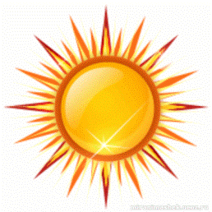
Этимология слова
Слово “солнце”, СОЛ-НЕСИ, просто означает “несущее силу”.
Во многих индоевропейских языках Солнце обозначается словом, имеющим корень sol (на латыни и в современных португальском, испанском, исландском, датском, норвежском, шведском, английском, каталанском и галисийском языках). В персидском языке Sol означает «солнечный год» . От этого же корня происходят древнерусское слово сълньце, современное русское солнце.
Культ Солнца существовал в Древнем Египте, где солнечное божество называлось Ра. У греков богом Солнца был Гелиос, который, по преданию, ежедневно проезжал по небу на своей колеснице. Славяне называли бога Солнца Ярило.
В Восточной Азии Солнце символизируется символом 日 (китайский инь), хотя есть также и другой символ — 太阳 (тай ян) . В Восточной Азии Луна и Солнце считались двумя противоположностями — Инь и Ян.
Древнерусское женское название Солнца - Солонь встречается в самой древней из дошедших русских рукописных книг - Остромировом евангелье (в современном языке известно малоупотребительное слово "посолонь", что означает "по Солнцу").

Slide 4
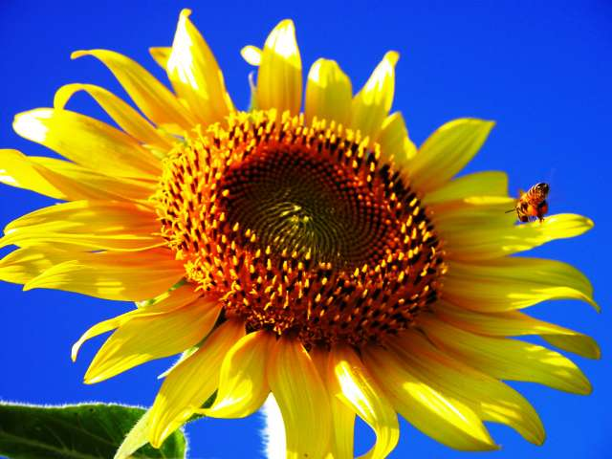
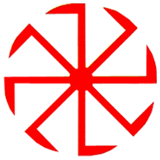
«Родственники»
солнечный солнышко подсолнечник солнцестояние подсолнечный подсолнух солнцеворот солнцезащитный солнцелюбивый солнцеобразный солнцепёк

Slide 5
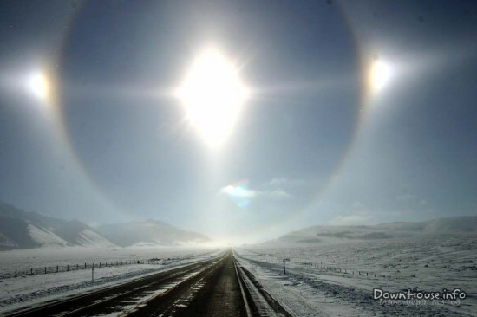
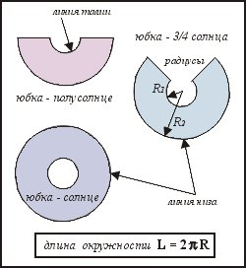
«Друзья»
Солнце — существительное, имеет следующие синонимы:
звезда
соль
Гелиос
солнышко
паргелий
Феб
Хорс
Дажбог
упек
светило
свет
упражнение
раскрой
солнцепёк
припек
солнопек
дневное светило
небесное светило

Slide 6
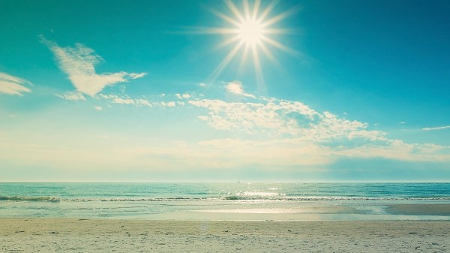
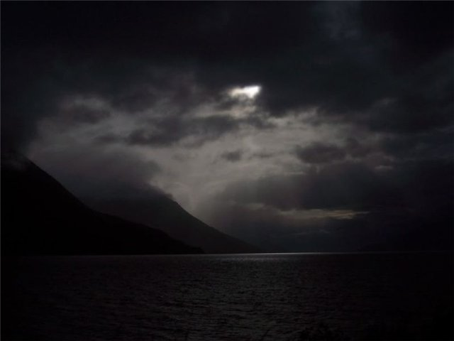
«Враги»
Антонимы к слову Солнце — тьма

Slide 7
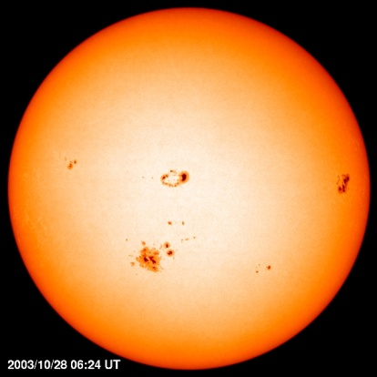
Фразеологизмы
Место под солнцем(книж.) - право на существование.
До солнца (устар.) - до рассвета.
И на солнце есть пятна.
Солнце глаза режет.

Slide 8
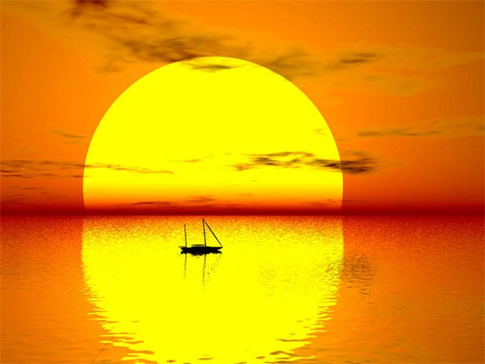
Слово в фольклоре
Ты весь мир обогреваешь Ты усталости не знаешь, Улыбаешься в оконце, И зовут тебя все ...
Солнце на лето, зима на мороз.
Солнце не померкнет, народ не сломится.

Slide 9
Интересные факты
В честь Солнца названа валюта государства Перу (новый соль) .
В Новосибирске есть музей Солнца (http://www.sunmuseum.ru/mus.php?f=vizitka&p=vizitka).

